Slide 1
Workshop : l’IA dans la BU innovation
CLAUDE LE BERRE

Slide 2
Le sujet

Slide 3
Le sujet
Explorer collectivement les pistes d’exploitation de l’Intelligence Artificielle pour l’amélioration de nos produits ou la création de nouveaux produits

Slide 4
Le sujet
Explorer collectivement les pistes d’exploitation de l’Intelligence Artificielle pour l’amélioration de nos produits ou la création de nouveaux produits

Slide 5
Le sujet
Explorer collectivement les pistes d’exploitation de l’Intelligence Artificielle pour l’amélioration de nos produits ou la création de nouveaux produits

Slide 6
Le sujet
Explorer collectivement les pistes d’exploitation de l’Intelligence Artificielle pour l’amélioration de nos produits ou la création de nouveaux produits
On abordera la notion d’IA au sens très large : apprentissage par la machine, découverte par recommandation, simulation d’interaction humaine, enregistrement des comportements/habitudes, etc :
TOUT CE QUI PEUT VEHICULER L’IMPRESSION D’INTELLIGENCE HUMAINE

Slide 7
Le sujet
Explorer collectivement les pistes d’exploitation de l’Intelligence Artificielle pour l’amélioration de nos produits ou la création de nouveaux produits

Slide 8
Le sujet
Explorer collectivement les pistes d’exploitation de l’Intelligence Artificielle pour l’amélioration de nos produits ou la création de nouveaux produits
Nous repartirons de nos produits ou métiers ciblés et réfléchirons à la manière de les augmenter « par magie »

Slide 9
Difficulté de l’exercice
Les applications possibles de l’IA :
Très variés
Inconnues
Nos produits :
Nombreux et variés
Nous ne les connaissons pas tous individuellement

Slide 10
Les protagonistes

Slide 11
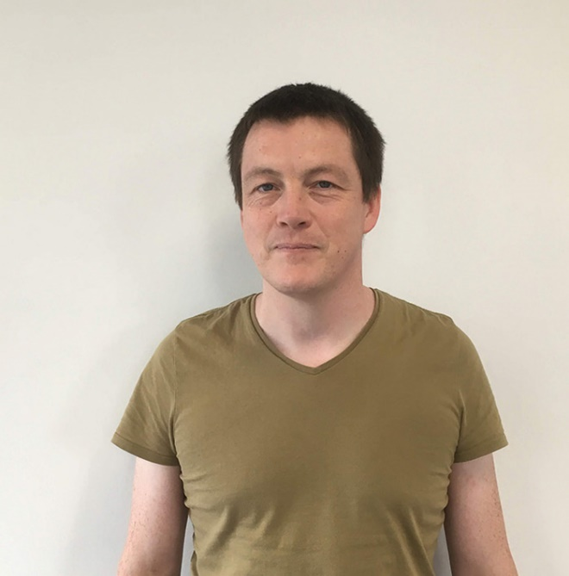
Le facilitateur L’expérimentateur
Claude Le Berre : UX designer (moovapps)
Mon intention : Améliorer les UX / Expérimenter des méthodes d’idéation / Evangéliser sur l’IA
Comment : faire prendre conscience de l’apport de l’IA dans l’UX

Slide 12
Les participants
Qui êtes vous ?
Sur quel(s) produit(s) travaillez-vous ?
Quelles sont vos attentes sur cet atelier ?
Quelles sont vos pré-supposés : « Quand vous pensez Intelligence Artificielle ou Machine Learning, qu’est ce qui vous vient à l’esprit immédiatement

Slide 13
La méthode

Slide 14
La méthode
Les techniques de brainstorming :
Brainwriting
User Story mapping
Rêver (ne pas s’arrêter au techniquement possible connu ou probable)
Produire un maximum d’idées sans se censurer

Slide 15
La méthode Brainwriting
Des groupes de 6 participants :
Qui saisissent des idées sur un papier durant un laps de temps donné
Puis transmettent le papier (les idées) à leurs voisins qui reprennent les idées ou en saisissent de nouvelles
La rotation se poursuit 5 fois

Slide 16
Brainwriting 6 – 3 – 5
6 participants / 3 idées / 5 minutes
Génèrent 108 idées en 30 minutes
 | Idée 1 | Idée 2 | Idée 3
Participant #1
Participant #2
Participant #3
Participant #4
Participant #5
Participant #6

Slide 17
Statement
Proposez des idées d’usage de l’IA pour augmenter le service rendu par nos produits dans les domaines INDUSTRIE, RETAIL, ASSURANCE, EXPERT-COMPTABLE.
Proposer des fichiers à des utilisateurs workplace en fonction de recherches précédentes et de recherches de personnes tierses
Créer des news FAQ en fonction de périodicité de demandes internes
Proposer des achats de pièces détachées en fonction de statistiques de commandes globales
Extraire et catégoriser les champs sémantiques des idées proposées sur Factory

Slide 18
Mise en place

Slide 19
Worksheet
Personne A écrit une idée ici…
… une autre idée ici
… et une autre ici
Personne B écrit une idée ici, peut-être une nouvelle idée
… ou une idée construite à partir d’une précédente
… ou une combinaison des deux idées

Slide 20
Fonctionnement
Outils :
Crayon bic
Post-it
Délai :
5 minutes
Transmission :
À ma gauche
Idée

Slide 21
Go Brain
https://www.online-stopwatch.com/countdown-clock/full-screen/

Slide 22
On présente les idées

Slide 23
On arrange les idées

Slide 24
Noter les idées
On va voter pour les idées, sur plusieurs bases :
L’idée la plus Wouah
L’idée qui semblerait la plus facile à prototyper
L’idée qui apporterait le plus de valeur au client

Slide 25
Feedback
Qu’est ce qui ressort de cet atelier ?
Qu’est ce qui ressort de cette méthode ?
Est-ce qu’on a avancé ?

Slide 26
The End

Slide 27
Participants :
André THIBEAULT (Moovapps TechCenter, Moovapps Document, Moovapps Community, Moovapps Manufacturing Document)
Christophe ROUCHON (Audros)
Corentin LONJARRET (myCADservices)
Guillaume LECUYER (All)
Jacques DUPLESSIS (moovapps Process, moovapps Factory)
Karim MAMI (moovapps document)
Mourad SADIQ (moovapps commerce, moovapps smartpart)
Nicolas RABLAT (numvision, moovapps drive)
Omar AADLANI (numvision, moovapps drive)
Quentin DELHOMME (moovapps team)
Rémi LICHIERE (moovapps cloud manager)
Willy TOSCER (moovapps Process, moovapps Factory)

